Slide 1
Όργανα του κράτους επί Ηγεμονίας
Α. Δημοπούλου, Μεταπτυχιακό Ιστορίας Δικαίου, Νομική Σχολή Αθηνών

Slide 2
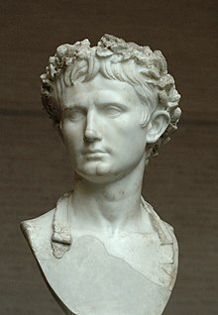
Ο Αυτοκράτορας
Ο Αύγουστος δεν θα φορέσει ποτέ στέμμα, καλλιεργώντας έντεχνα μία δημόσια εικόνα ηγέτη-συνεχιστή των παραδόσεων της Res publica, που απέχει όμως από την πραγματικότητα.
Πέραν από το "Princeps" (πρώτος πολίτης) καθιερώνει τον τίτλο “ Imperator Caesar divi filius“, συνδυασμό του τίτλου των νικηφόρων στρατηγών (imperator) και του ονόματος του θεοποιημένου θετού πατέρα του (Caesar).
Το όνομα του Καίσαρα θα καταστεί έτσι συνώνυμο με τίτλο απόλυτης εξουσίας, υιοθετούμενο απο τους μετέπειτα αυτοκράτορες διαχρονικά, Ρωμαίους και μη (Kaiser στα γερμανικά, Tsar στα ρωσικά).

Slide 3
Lex de imperio
Τυπικά η εξουσία ανατίθεται στον Αυτοκράτορα με νόμο από τη Σύγκλητο, που επικυρώνεται από τη λαϊκή συνέλευση των comitia centuriata.
Μέσω του νόμου αυτού, που του παρέχει -κατά ευρύτατη νομοθετική εξουσιοδότηση- τον απόλυτο έλεγχο κάθε πτυχής της δημόσιας ζωής, ο Αυτοκράτορας καθίσταται "legibus solutus", πηγή κάθε νομοθετικής εξουσίας.

Slide 4
Lex de Imperio Vespasiani
Η lex de imperio (69-70 μ.Χ.) αποτελεί ένα από τα σημαντικότερα επιγραφικά κείμενα που έχουν σωθεί από τη ρωμαϊκή περίοδο, σε χάλκινη επιγραφή που βρέθηκε στη Ρώμη.
Aποτελεί το νόμο ανάθεσης της εξουσίας από τη Σύγκλητο στον Αυτοκράτορα Βεσπασιανό, δια senatus consultum που επικυρώθηκε νομοθετικά από τα comitia centuriata.
Ο ιεραρχικά υπέρτατος αυτός νόμος του ρωμαϊκού κράτους καταδεικνύει το εύρος της αυτοκρατορικής εξουσίας, αλλά και πώς ο αυτοκράτορας αναλαμβάνει την απόλυτη εξουσία εξουσιοδοτούμενος τύποις προς τούτο νομοθετικά από άλλα όργανα του κράτους: ορίζει τα προνόμια του Αυτοκράτορα σε σχέση με αυτά της Συγκλήτου, τον καθιστά ηγεμόνα υπεράνω νόμων (absolutus ex legibus), του παρέχει πλήρη εξουσιοδότηση για τη σύναψη συνθηκών, για την υπαγόρευση αποφάσεων στη Σύγκλητο, την ανάδειξη των Συγκλητικών και των αρχόντων, την επέκταση των ιερών ορίων της πόλης, την έκδοση πάσης φύσεως νομοθετικών κειμένων, ενώ εξαιρεί τον αυτοκράτορα εκ της ισχύος των νόμων και νομιμοποιεί αναδρομικά όλες οι πράξεις του.

Slide 5
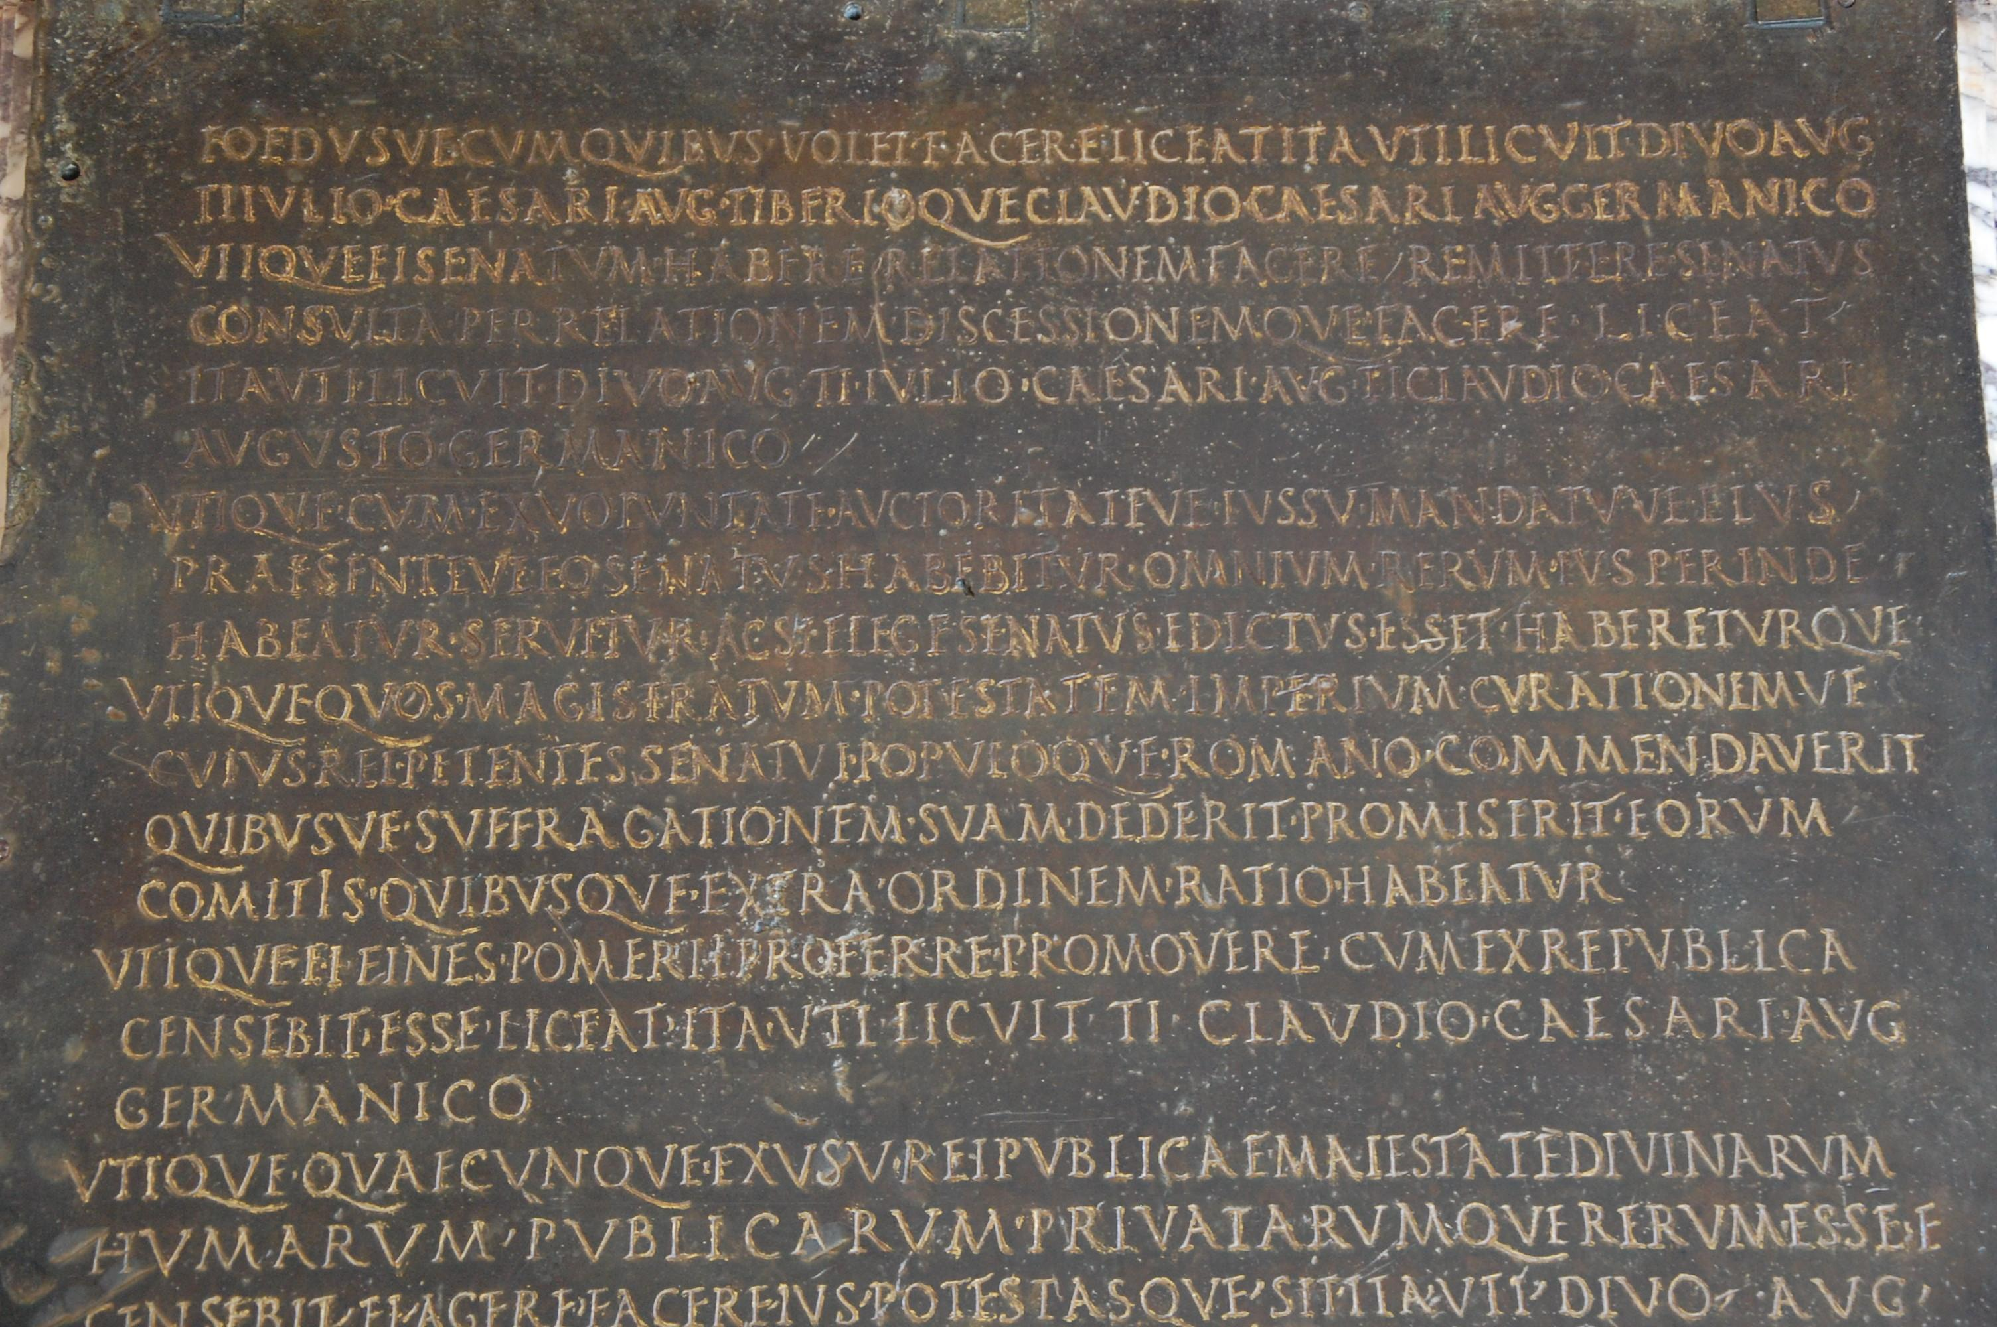

Slide 6
Εξουσίες του Αυτοκράτορα
Η δημαρχική εξουσία (tribunicia potestas) καθιστά το πρόσωπο του Αυτοκράτορα ιερό και απαραβίαστο (sacrosanctitas), συνεπάγεται ότι κάθε επίθεση εναντίον του συνιστά έγκλημα εσχάτης προδοσίας, του επιτρέπει να ασκεί veto στις αποφάσεις των άλλων αρχών (intercessio), και του παρέχει το δικαίωμα νομοθετικής πρωτοβουλίας που κατείχαν οι Δήμαρχοι.
Tο imperium proconsulare που κατέχει ο Αυτοκράτορας, τον καθιστά αρχιστράτηγο.
Το αξίωμα του Pontifex Maximus, τον καθιστά υπεύθυνο για την κρατική λατρεία.
Ο Αυτοκράτορας προεδρεύει των συνεδριάσεων της Συγκλήτου και ελέγχει όλα τα ουσιώδη πολιτικά ζητήματα: την εξωτερική πολιτική, την άμυνα, το αυτοκρατορικό ταμείο (fiscus).
Eχει υπό τον προσωπικό του έλεγχο και διοίκηση (provinciae Caesaris), τις σημαντικότερες επαρχίες (κυρίως τις πλέον επικίνδυνες για ταραχές ή της πλέον προσοδοφόρες, όπως η Αίγυπτος), τις οποίες διοικεί μέσω των legati.

Slide 7
Συμβούλιο του Αυτοκράτορα (Consilium Principis)
Ο Αυτοκράτορας περιβάλλεται από συμβούλιο (consilium principis), στο οποίο μετέχουν έμπιστοι ανώτατοι υπάλληλοι και διαπρεπείς νομομαθείς, σε ρόλο αντίστοιχο σημερινού Υπουργικού Συμβουλίου.
Το concilium τον συνδράμει κατά την άσκηση των δικαιοδοτικών του καθηκόντων, τη σύνταξη νομοθετικών αποφάσεων και εν γένει τη χάραξη πολιτικής. Ο Αδριανός καθιστά το αυτοκρατορικό συμβούλιο αναγκαίο θεσμό διοίκησης του κράτους, ο οποίος προοδευτικά θα υποκαταστήσει το ρόλο της Συγκλήτου.

Slide 8
Αυτοκρατορική ιδεολογία
Οι Αυτοκράτορες, χρησιμοποιούν την τέχνη και τη θρησκεία, για να προβάλλουν προς τους υπηκόους τους μία εικόνα των ιδίων και των μελών της οικογενείας τους ως φορέων παραδοσιακών ηθικών αξιών (φιλάνθρωπος, ευσεβής, δίκαιος, επιεικής).
Τα αγάλματά τους, που αποστέλλονται σε όλη την αυτοκρατορία, τους απεικονίζουν σε ποικίλους θεσμικούς ρόλους, ως Ποντίφικες, ρήτορες, στρατηγούς, καλούς οικογενειάρχες.
Ο ποιητής Βιργίλιος στην Αινειάδα, ένα από τα σπουδαιότερα λογοτεχνικά δημιουργήματα της λατινικής γλώσσας, εκθειάζει εμμέσως το μεγαλείο της Ρώμης υπό τον Αύγουστο.
Καθιερώνεται επίσης η θεοποίηση των νεκρών αυτοκρατόρων (η οποία αποτελεί πάντως συνέχεια πρακτικής των ελληνιστικών ηγεμόνων) και η λατρεία του αυτοκρατορικού οίκου.

Slide 9
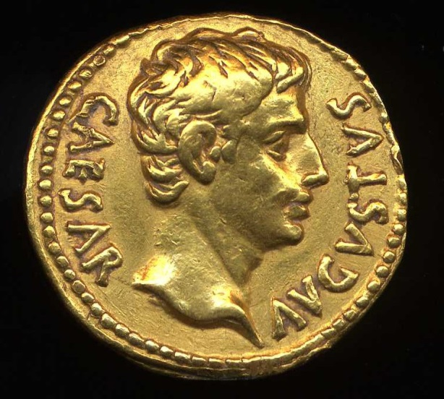
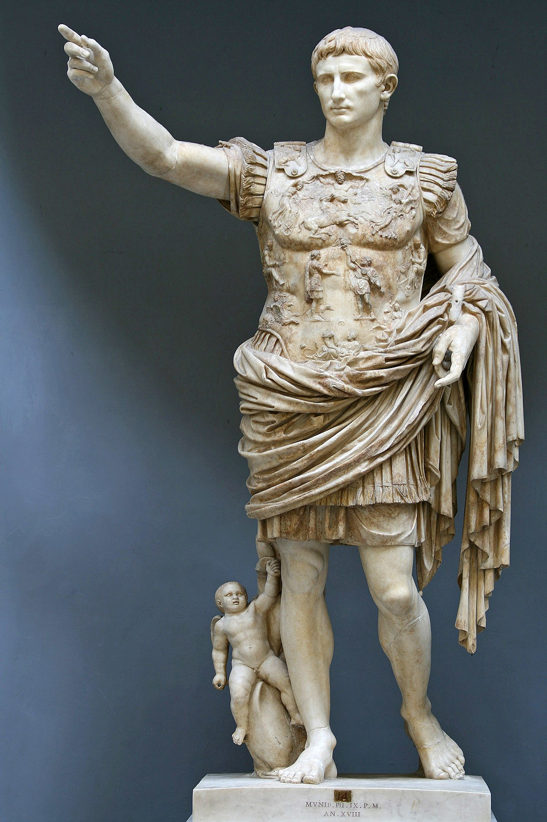
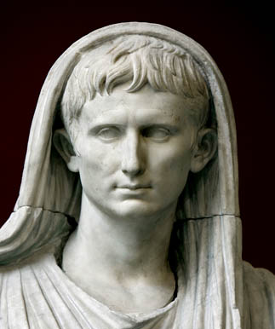

Slide 10
Διαδοχή
Ο Αύγουστος και οι διάδοχοί του δεν θέσπισαν κάποιοι επίσημο σύστημα αυτοκρατορικής διαδοχής.
Αν και η διαδοχή δεν έγινε ποτέ επισήμως κληρονομική, είθισται ο Αυτοκράτορας να υποδεικνύει τον διάδοχό του.
Επικρατέστεροι για τη θέση ήταν οι γιοί ή άλλοι στενοί συγγενείς του. Συνήθη επίσης τρόπο υπόδειξης του διαδόχου αποτελούσε η υιοθεσία του από τον Αυτοκράτορα, σε κάθε περίπτωση όμως ο υποψήφιος έπρεπε να εξασφαλίσει και την στήριξη του στρατεύματος.
Ιστορικά, οι φυσικοί διάδοχοι συγκαταλέγονται συχνά μεταξύ των χειρότερων Αυτοκρατόρων, ενώ μεταξύ των καλύτερων ήταν όσοι υιοθετήθηκαν από τους προκατοχους τους λόγω των προσόντων τους.
Θεωρητικά η επιλογή του Αυτοκράτορα γινόταν με την έγκριση της Συγκλήτου, στην πράξη όμως τον κύριο λόγο είχε η Πραιτοριανή φρουρά (το σώμα των επίλεκτων σωματοφυλάκων του Αυτοκράτορα) και ο στρατός.
Καθώς η εδραίωση και παραμονή στο αξίωμα εξαρτάται ολοένα και περισσότερο από την ικανοποίηση των απαιτήσεων του στρατεύματος, η πλειοψηφία των αυτοκρατόρων δεν θα πεθάνει από φυσικά αίτια, αλλά

Slide 11
Σύγκλητος
Ο Αύγουστος διατήρησε τη Σύγκλητο ως συμβουλευτικό όργανο, αποκαθιστώντας τον αριστοκρατικό χαρακτήρα της, με την απομάκρυνση από το σώμα των επαρχιωτών και απελεύθερων που είχε εισαγάγει ο Καίσαρας.
Αν και η Σύγκλητος θεωρητικά ενισχύεται, καθώς με την lex de imperio “νομιμοποιεί” την εξουσία του Αυτοκράτορα, ο ίδιος (που τυπικά αποτελεί μέλος της), στην πραγματικότητα την ελέγχει πλήρως, καθώς επιλέγει τα μέλη της και καθορίζει την ημερήσια διάταξη των συνεδριάσεών της.
Παρά την απώλεια κάθε ουσιαστικής εξουσίας, η κοινωνική αίγλη της Συγκλήτου διατηρείται.
Οι clarissimi, η τάξη των Συγκλητικών και των οικογενειών τους, συγκροτούν την ελίτ της αυτοκρατορίας και χαίρουν ιδιαιτέρων νομικών δικαιωμάτων.

Slide 12
Senatus Consulta
Από την εποχή του Αδριανού, η Σύγκλητος επικυρώνει δια βοής τον λόγο (oratio) που εκφωνούσε ο Αυτοκράτορας ή απεσταλμένος του, εισηγούμενος τη λήψη αποφάσεων.
Αν και περιορισμένη, η δυνατότητα έκφρασης γνώμης μελών της ή και πρότασης τροποποιήσεων υφίσταται.
Τα συγκλητικά δόγματα (senatus consulta), φέρουν το όνομα του Αυτοκράτορα ή του άρχοντα που τα εισηγήθηκε.
Από τις αρχές του 2^{ου} μ.Χ. αιώνα, αποκτούν επισήμως ισχύ νόμου και γίνονται δεσμευτικά για τους άρχοντες, συνιστώντας μία νέα άμεση πηγή δικαίου (ius novum).
Ορισμένα ρυθμίζουν ζητήματα ιδιωτικών εννόμων σχέσεων, όπως κληρονομικά, την απαγόρευση παροχής εγγυήσεων εκ μέρους γυναικών για τα χρέη των συζύγων τους, την προστασία των υπεξουσίων δανειοληπτών.

Slide 13
Αρμοδιότητες και δικαιοδοσία
Από πλευράς αρμοδιοτήτων, η Σύγκλητος διαχειρίζεται το Δημόσιο Ταμείο (aerarium)
ενώ ο Αυτοκράτορας το αυτοκρατορικό (Fiscus Caesaris). Ορισμένες Επαρχίες παραμένουν υπό την εποπτεία της Συγκλήτου (proviniciae senatoriales).
Επί Ηγεμονίας καθιερώνεται το προνόμιο της Συγκλήτου επί του αποκλειστικού ελέγχου των μελών της, η οποία αναλαμβάνει την εκδίκαση ορισμένων ποινικών υποθέσεων, κυρίως πολιτικής φύσεως, σε βάρος Συγκλητικών.
Ο Τιβέριος επεκτείνει τη δικαιοδοσία της Συγκλήτου σε πάσης φύσεως αδικήματα, όταν κατηγορούμενοι είναι μέλη της.

Slide 14
Άρχοντες
Οι λαϊκές συνελεύσεις συνεχίζουν αρχικά να εκλέγουν τους άρχοντες, που πλέον προτείνει ο Αυτοκράτορας.
΄Ο ίδιος όμως, ο οποίος και τους ασκεί στενό έλεγχο, στερώντας τους κάθε ουσιαστική πολιτική εξουσία και διακριτική ευχέρεια δράσεως. Ακόμα και οι Δήμαρχοι γίνονται εκφραστές της αυτοκρατορικής βούλησης.
Η εκλογή των αρχόντων μετατίθεται επί Τιβερίου στη Σύγκλητο, η οποία επιλέγει τους εκλεκτούς του Αυτοκράτορα.
Προοδευτικά τα αξιώματα, ιδίως των Υπάτων, καθίστανται τιμητικά, και απονέμονται ως διακρίσεις σε έμπιστους του Ηγεμόνα, ως μέσο ενίσχυσης της εξουσίας του (instrumentum regni).
Οι Πραίτορες παραμένουν αρμόδιοι για την επίβλεψη της απονομής της δικαιοσύνης, αν και με την εισαγωγή του νέου δικονομικού συστήματος της διαδικασίας extra ordinem, η απονομή δικαιοσύνης γίνεται πλέον από κρατικούς αξιωματούχους.
Αποκτούν ειδικότερες αρμοδιότητες, όπως τον έλεγχο των κληρονιμικών καταπιστευμάτων (fideicommissa), του δημοσίου ταμείου (aerarium) και την επίλυση φορολογικών διαφορών πολιτών με το κράτος (praetor fiscalis).

Slide 15
Δημόσια υπαλληλία
Δημόσιοι υπάλληλοι, που διορίζονται από τον Αυτοκράτορα και αναφέρονται στον ίδιο, αναλαμβάνουν προοδευτικά την εκτέλεση καθηκόντων που επί Res publica τελούσαν οι Άρχοντες, ως έμμισθοι πλέον δημόσιοι λειτουργοί, με χρονικά απεριόριστη θητεία.

Slide 16
Οι Έπαρχοι (Praefecti)
Αποτελούν τους κορυφαίους δημόσιους λειτουργούς:
Ο Praefectus Praetorio (Έπαρχος του Πραιτωρίου), επικεφαλής της προσωπικής φρουράς του Αυτοκράτορα, καθίσταται το σημαντικότερο αξίωμα του κράτους, με ευρύτατες αρμοδιότητες. Αποτελεί ένα είδος διευθυντή του προσωπικού γραφείου του Ηγεμόνα, που ενεργεί ως σύμβουλός του για τα στρατιωτικά και όλα τα λοιπά θέματα. Έχει επίσης ευρεία δικαστική δικαιοδοσία .
Ο Praefectus Urbi (Έπαρχος της πόλεως), αρμόδιος για την τήρηση της τάξεως και αστυνόμευση της Ρώμης, προεδρεύει των δικαστηρίων κατά την εκδίκαση αστικών και ποινικών υποθέσεων (αντίστοιχος Υπουργού Δικαιοσύνης και Δημοσίας Τάξεως).

Slide 17
Τα "γραφεία" των δημοσίων υπηρεσιών
Από την εποχή του Κλαυδίου παρατηρείται μία τάση εξειδίκευσης και επαγγελματισμού των κρατικών υπαλλήλων.
Ιδρύονται δημόσιες υπηρεσίες που λειτουργούν ως “γραφεία” (scrinia) με ποικίλες αρμοδιότητες:
την απάντηση σε αιτήματα των πολιτών (scrinium a libellis),
την σύνταξη της ιδιωτικής και δημόσιας αλληλογραφίας του Αυτοκράτορα (scrinium ab epistulis, διαφορετικό για τα ελληνικά και τα λατινικά),
την διαχείριση των δημοσίων οικονομικών και προμηθειών (scrinium a rationibus),
την έρευνα νομικών υποθέσεων που έφθαναν στον Αυτοκράτορα (scrinium a cognitionibus).

Slide 18
Eιδικοί υπάλληλοι ασχολούνται σε γραμματειακά καθήκοντα (magister a memoria) και με ειδικά νομικά ζητήματα (a studiis).
Χάρις στο δημόσιο προσωπικό αυτό, παρά την έκταση της αυτοκρατορίας και το μέγεθος του πληθυσμού, κάθε πολίτης μπορούσε να αναφερθεί απ' ευθείας στον Αυτοκράτορα, ζητώντας ακόμα και νομικές συμβουλές για υπόθεσή του, οι απαντήσεις στις οποίες (rescripta) θα αποτελέσουν σημαντική πηγή του δικαίου της περιόδου.
Με σχετικά περιορισμένη γραφειοκρατία, σε σύγκριση με τα μεγέθη της αυτοκρατορίας και τα περιορισμένα τεχνικά μέσα της εποχής, οι Ρωμαίοι διαχειρίζονται αποτελεσματικά τη διοίκηση του κράτους.

Slide 19
Λαϊκές συνελεύσεις
Ο Αύγουστος, στο πλαίσιο της κατ' επίφαση διατήρησης των θεσμών της Res publica, διατηρεί τις λαϊκές συνελεύσεις ως όργανο έκφρασης της λαϊκής βούλησης.
Μέσω αυτών προωθεί νόμους (leges Iuliae), με τους οποίους εισάγει σημαντικές τομές στο πεδίο του οικογενειακού και κληρονομικού δικαίου και της απονομής της δικαιοσύνης.
Οι συνελεύσεις εκτελούν όμως πλέον απλώς τις επιθυμίες του Aυτοκράτορα.
Λίγες δεκαετίες αργότερα, η νομοθέτηση μέσω αυτών θα παύσει και κάθε συμμετοχή του λαού στα κοινά θα εξαφανισθεί.
Για τον έλεγχο των μαζών καθιερώνεται πολιτική συνεχών κοινωνικών παροχών και αναρίθμητες αργίες και δημόσια θεάματα (ιπποδρομίες, μονομαχίες, θηριομαχίες), που καταλαμβάνουν άνω του ενός τρίτου του έτους.

Slide 20
Πηγές δικαίου της Ηγεμονίας
“Το αστικό δίκαιο του Ρωμαϊκού λαού συνίσταται σε Νόμους, Αποφάσεις της συνέλευσης των Πληβείων, Συγκλητικά Δόγματα, Αποφάσεις των Αυτοκρατόρων, τα Ήδικτα των Αρχόντων που έχουν δικαίωμα έκδοσής τους, και τις απόψεις των νομομαθών”. Γάιος, Εισηγήσεις, 1.2.

Slide 21
Νόμοι (Leges)
Ο νόμος, κατά το Γάιο, αποτελεί την υπέρτατη πηγή δικαίου, μία λαϊκή εντολή που απορρέει από το σύνολο του λαού.
Αν και οι νόμοι και τα plebiscita τύποις συνέχισαν να αποτελούν πηγή του δικαίου επί Ηγεμονίας, η σημασία τους ως μέσο δημιουργίας κανόνων δικαίου υποχωρεί έναντι των αυτοκρατορικών διατάξεων.

Slide 22
Συγκλητικά δόγματα (Senatus Consulta)
Εκφράζουν πλέον τη βούληση του Αυτοκράτορα και ρυθμίζουν είτε θέματα διαδικαστικά, της καθημερινής διοίκησης της Αυτοκρατορίας, είτε ζητήματα ιδιωτικού δικαίου, όπως το δικαίωμα των γυναικών να κληρονομούν τα παιδιά τους (senatus consultum Tertullianum).
Η Σύγκλητος στην πράξη δεν αναλαμβάνει η ίδια νομοθετικές πρωτοβουλίες, αλλά απλώς επικυρώνει τις προτάσεις (oratio) του Αυτοκράτορα, στις οποίες εξάλλου παραπέμπουν ευθέως οι νομικοί όταν αναφέρονται στις συγκλητικές αποφάσεις, ως το πλέον σημαντικό μέρος τους.
Τα senatus consulta γίνονται νομικώς δεσμευτικά, αποτελώντας νέα πηγή δικαίου (ius novum), εφάμιλλη κατά το Γάιο εφάμιλλη με τους νόμους (leges), αν και, όπως σημειώνει ο νομομαθής, το ζήτημα αμφισβητείται.
Η νομοθετική δραστηριότητα της Συγκλήτου παύει από το 200 μ.Χ., έχοντας πλήρως υποκατασταθεί από τις αυτοκρατορικές διατάξεις.

Slide 23
"Ό,τι αποφασίζει ο Αυτοκράτορας έχει ισχύ νόμου: με βασιλικό νόμο σχετικά με την εξουσία του, ο λαός του ανέθεσε όλη τη δική του εξουσία και δύναμη."
Ουλπιανός, D. 1.1.4 pr.

Slide 24
Αυτοκρατορικές διατάξεις (Constitutiones Principis)
Καθώς η εξουσία (imperium) ανατίθεται στον Αυτοκράτορα με ειδικό νόμο (lex de imperio) από τη λαϊκή συνέλευση, παρέχεται σε αυτόν νομοθετική εξουσιοδότηση.
Το ότι αυτή θεωρητικά απορρέει από το λαό του επιτρέπει να εκφράζει τη λαϊκή βούληση και εντολή, προσδίδοντας σε όλες τις πράξεις του ισχύ νόμου
Το περίφημο ρητό του Ουλπιανού στον Πανδέκτη "quod principis placuit legis habet vigorem" αποτελεί διαπίστωση μίας νομικής πραγματικότητας, ότι δηλαδή κάθε απόφαση του Αυτοκράτορα έχει ισχύ ουσιαστικού νόμου (lex). Ως αρχή του δικαίου, από τον Μεσαίωνα και μετά, το ρητό αυτό θα αποτελέσει τη βάση όλων των πολιτικών θεωριών περί απολυταρχίας και ιδεολογικό στήριγμα των μοναρχιών που θα κυριαρχήσουν στην Ευρώπη μέχρι τους νεώτερους χρόνους.

Slide 25
Είδη αυτοκρατορικών διατάξεων
Οι αποφάσεις του Αυτοκράτορα λαμβάνουν διάφορες μορφές, που διαφέρουν από τον συνήθη “γενικό κανόνα δικαίου”. Διακρίνονται στα
edicta
decret,
rescripta
mandata

Slide 26
Edicta
Ο Αυτοκράτορας, ως υπέρτατος άρχοντας, διέθετε απεριόριστο ius edicendi, δικαίωμα έκδοσης νομικά δεσμευτικών αποφάσεων
οι οποίες όμως -– εν αντιθέσει προς αυτές των λοιπών αρχόντων που έπρεπε να κείνται εντός του πλαισίου των αρμοδιοτήτων τους- – μπορούσαν να αφορούν κάθε πεδίο της δημόσιας και ιδιωτικής ζωής.
Με τα edicta ο Αυτοκράτορας έδιδε εντολές ή καθόριζε την πολιτική που έπρεπε να ακολουθηθεί σε ορισμένο πεδίο.
Αρχικά τα ήδικτα έχουν περιπτωσιολογικό χαρακτήρα, αφορώντας μία περιοχή ή ένα σύνολο προσώπων, αργότερα εφαρμόζονται στο σύνολο της αυτοκρατορίας, προσεγγίζοντας περισσότερο την έννοια του γενικού κανόνα δικαίου.
Ανακοινώνονται στο κοινό με δημόσια ανάγνωση και αναρτώνται σε δημόσιο χώρο.

Slide 27
Σημαντικότερα αυτοκρατορικά Ήδικτα
- Ήδικτο του Καρακάλλα (212 μ.Χ.): γνωστό και ως Constitutio Antoniniana): επέκτεινε την ρωμαϊκή πολιτεία σε όλους σχεδόν τους κατοίκους της αυτοκρατορίας.
- Ήδικτο περί τιμών (Edictum de pretiis rerum venalium) του Διοκλητιανού (310 μ.Χ.): θέσπισε διατίμηση προϊόντων και υπηρεσιών στοχεύοντας την πάταξη του πληθωρισμού σε περίοδο οικονομικής κρίσης.
- Ήδικτο των Μεδιολάνων περί ανεξιθρησκείας του Μ. Κωνσταντίνου (313 μ.Χ.): επέτρεψε στους Χριστιανούς και σε κάθε άλλο θρησκευόμενο την ελεύθερη επιλογή θρησκείας και άσκησης λατρείας.

Slide 28
Decreta
Ο Αυτοκράτορας είχε απεριόριστη δικαιοδοσία επί πάσης φύσεως διαφορών, κατ' έφεση ή και σε πρώτο και τελευταίο βαθμό. Η άσκηση της εξουσία αυτήεξουσίας αυτήςποικίλει ποικίλλει, ανάλογα με τον Αυτοκράτορα (ο Αύγουστος π.χ. φέρεται να δίκαζε υποθέσεις έως αργά τη νύχτα).
Όταν ασκεί τη δικαιοδοσία του, ο αυτοκράτορας έχει τη δυνατότητα να εφαρμόσει το ισχύον δίκαιο ή και να αποκλίνει από αυτό, ερμηνεύοντας το δίκαιο (interpretatio) με τη συνδρομή του νομικού του συμβουλίου (consilium) κατά τρόπο που ανέτρεπε παραδοσιακές νομικές αρχές ή εισήγαγε νέες.
Οι αποφάσεις του, τα decreta, καταχωρούνται στο αυτοκρατορικό αρχείο. Αν και τυπικά δεν συνιστούν δεσμευτικό νομικό προηγούμενο, λόγω του κύρους του Αυτοκράτορα γίνονται σεβαστές και εφαρμόζονται σε ανάλογες περιπτώσεις στο μέλλον. Η "νομολογία" του Αυτοκράτορα καθίσταται επομένως πηγή του δικαίου.
Τα decreta συγκεντρώθηκαν σε συλλογές από τους νομομαθείς και ορισμένα περιλήφθηκαν στον Πανδέκτη.

Slide 29
Decretum (Πανδέκτης)
Καταδίκη της αυτοδικίας: “Μία εκτενής απόφαση (decretum) του (θεοποιημένου ) Μάρκου έχει ως εξής: "Η ενδεδειγμένη ενέργεια, αν θεωρείς ότι έχεις κάποια νομική αξίωση, είναι να δοκιμάσεις να ασκήσεις αγωγή." Και όταν ο Μαρκιανός ισχυρίστηκε "δεν κατέφυγα στη βία", ο Αυτοκράτορας απάντησε: "Νομίζεις ότι δεν ασκείται βία παρά μόνον όταν κάποιος πληγώνεται; Βία ασκείται εξίσου όταν κάποιος που θεωρεί ότι κάτι του ανήκει, το απαιτεί χωρίς προσφυγή στη δικαιοσύνη. Επομένως, αν αποδειχθεί ενώπιόν μου ότι οιοσδήποτε έλαβε οιοδήποτε πράγμα ή οφειλόμενα χρήματα από τον οφειλέτη, χωρίς εκείνος να του τα προσφέρει οικειοθελώς και χωρίς να προσφύγει στο δικαστήριο, καταφεύγοντας στην αυτοδικία, αποφασίζω: θα στερείται των δικαιωμάτων του πιστωτή”. Καλλίστρατος, D. 4.2.13

Slide 30
Rescripta
Τα rescripta, οι απαντήσεις του Αυτοκράτορα σε αιτήσεις παροχής διευκρινίσεων, αποτέλεσαν την σημαντικότερη πηγή δικαίου της περιόδου της Ηγεμονίας και συγκροτούσαν τον μεγαλύτερο όγκο αυτοκρατορικών διατάξεων.
Ιδίως από την εποχή του Αδριανού, συνίστανται κυρίως σε απαντήσεις σε νομικά ερωτήματα που απευθύνουν στον Αυτοκράτορα τόσο δημόσιες αρχές (epistulae) για την ερμηνεία του δικαίου ή για την ενδεδειγμένη εκ μέρους τους δράση, όσο και ιδιώτες.
Οιοσδήποτε πολίτης (άνδρας ή γυναίκα) μπορούσε να υποβάλλει αίτημα προς τον Αυτοκράτορα, ρωτώντας ποιά ήταν η προσήκουσα λύση σε ένα νομικό πρόβλημα (δημοσίου ή ιδιωτικού δικαίου) ή ζητώντας διευκρινίσεις σε σχέση με κάποιο δικαίωμά του.
Λάμβανε επίσημη απάντηση από την αρμόδια κατά περίπτωση αυτοκρατορική γραμματεία, γραμμένη κάτω από το κείμενο του ερωτήματος (subscriptiones) και υπογεγραμμένη από τον Αυτοκράτορα. Αb epistulis για τις απαντήσεις σε ερωτήσεις δημοσίων οργάνων, a libellis για τους ιδιώτες.

Slide 31
Τις γραμματείες στελέχωναν οι καλύτεροι νομικοί της αυτοκρατορίας, όπως ο Ουλπιανός και ο Παπινιανός.
Η μέριμνα που λαμβάνεται για την σύνταξη των rescripta προς τους διοικούμενους, από τους καλύτερους ειδήμονες της νομικής επιστήμης, έχει χαρακτηρισθεί από τη σύγχρονη έρευνα ως “δωρεάν παροχή νομικών συμβουλών από το κράτος”.
Είναι χαρακτηριστική της σημασίας που αποδίδει το ρωμαϊκό κράτος στην ασφάλεια δικαίου και τη νομική προστασία κάθε πολίτη, ανεξαρτήτως κοινωνικής τάξης.

Slide 32
Τα rescripta καταχωρούνται στα αυτοκρατορικά αρχεία. Αν και δεν αποτελούν νόμους, καθώς ερμηνεύουν το ισχύον δίκαιο κατά τρόπο αυθεντικό, δι' αυτών επιλύεται διά παντός το ερωτώμενο νομικό ζήτημα, καθιστώντας ατελέσφορη την προσφυγή στη δικαιοσύνη για το ίδιο ζήτημα.
Η ίδια λύση υιοθετείται εφεξής και σε αντίστοιχες περιπτώσεις στο μέλλον.
Μεγάλος αριθμός rescripta έχουν περιληφθεί τον Ιουστινιάνειο Κώδικα (με το όνομα των Αυτοκρατόρων που τα εξέδωσαν, το όνομα του ερωτώντος και τη χρονολογία).
Αφορούν ποικίλα νομικά ζητήματα, τα οποία διαφέρουν ως προς την έκταση και δυσκολία, καθώς άλλοτε απαντούν σε αυτονόητα θέματα, άλλοτε δίνουν καινοτόμες νομικές λύσεις.

Slide 33
Παραδείγματα Rescripta (Ιουστινιάνειος Κώδικας)
Εταιρεία. Οι Αυτοκράτορες Διοκλητιανός και Μαξιμιανός προς τον Αυρήλιο: "Η άποψη που επικράτησε είναι ότι μία εταιρεία μπορεί να συσταθεί έγκυρα, όταν ο ένας εταίρος συνεισφέρει χρήματα και ο άλλος εργασία". C.4.37.1 (293 μ.Χ.)
Γάμος. Οι Αυτοκράτορες Διοκλητιανός και Μαξιμιανός προς τον Τίτο: "Κανείς δεν μπορεί εξαρχής να εξαναγκαστεί να συνάψει γάμο, ούτε να συμφιλιώσει ένα γάμο που έχει διαρραγεί. Οπότε, όπως αντιλαμβάνεσαι, η ελευθερία σύναψης και λύσεως του γάμου δεν υπόκειται σε καταναγκασμό." C. 5.4.14 (284-305 μ.Χ.)
Διαζύγιο και επιμέλεια τέκνων. Οι Αυτοκράτορες Διοκλητιανός και Μαξιμιανός και οι Καίσαρες προς την Σελεστίνα: "Αν και καμία διάταξη δική μας ή των θείων προγόνων μας δεν ορίζει σχετικά με την επιμέλεια των τέκνων μεταξύ των γονέων επί τη βάσει του φύλου, εντούτοις ένας ικανός δικαστής θα εκτιμήσει κατά πόσον μετά από ένα διαζύγιο τα παιδιά πρέπει να μείνουν και να ανατραφούν με τον πατέρα ή την μητέρα." C.5.24.1 (294 μ.Χ.)

Slide 34
Mandata
Τα mandata αποτελούσαν διοικητικές οδηγίες που απηύθυνε με επιστολές του ο Αυτοκράτορας προς κρατικούς αξιωματούχους, ιδίως τους ανθυπάτους και λοιπούς διοικητές επαρχιών, σχετικά με πάσης φύσεως ζητήματα που άπτονταν των καθηκόντων τους.
Συνήθως αφορούν διαδικαστικά θέματα, σπανιότερα θέτουν γενικούς κανόνες.

Slide 35
Μandatum (Πανδέκτης)
"Ένας ανθύπατος δεν υποχρεούται να αρνείται τα δώρα φιλοξενίας, αλλά να επιδεικνύει μέτρο, χωρίς να αρνείται αγενώς τα πάντα, ούτε να υπερβαίνει με απληστία το μέτρο. Το ζήτημα αυτό ρύθμισαν ο (θεοποιημένος ) Pius και ο (νυν) αυτοκράτορας Σεβήρος με μία κομψότατη επιστολή τους, που έχει ως εξής: "όσον αφορά τα δώρα, άκουσε αυτό που σου λέμε: υπάρχει η παλαιά παροιμία (στα ελληνικά): "Οὔτε πάντα, οὔτε πάντοτε, οὔτε παρὰ πάντων". Γιατί βεβαίως είναι αφύσικο να μην δέχεσαι τίποτε από κανένα, αλλά, το να παίρνεις απ' όλους, είναι αισχρότατο και το να δέχεσαι τα πάντα, η μεγίστη απληστία". Ουλπιανός, D.1.16.6.3

Slide 36
Ήδικτα αρχόντων
Επί Ηγεμονίας οι Πραίτορες (που πλέον διορίζονται από τον Αυτοκράτορα) συνεχίζουν να εκδίδουν το πραιτορικό Ήδικτο κατά την ανάληψη καθηκόντων τους για την απονομή της δικαιοσύνης.
Η κωδικοποίηση του Ηδίκτου από τον Αδριανό (135 μ.Χ.) και το νομικό Salvus Iulianus θα σημάνει όμως το τέλος της νομικής καινοτομίας, καθώς έκτοτε θα παγιωθεί (edictum perpetuum) ως προς τη δομή και το περιεχόμενό του.

Slide 37
Νομική επιστήμη
Οι δυόμισι πρώτοι αιώνες της Ηγεμονίας θεωρούνται η "κλασική" περίοδο της μελέτης και ερμηνείας του δικαίου από τους Ρωμαίους νομικούς, κατά την οποία η ρωμαϊκή νομική επιστήμη φθάνει στο απόγειό της.
Οι σπουδαιότεροι νομικοί χρονολογούνται από την περίοδο αυτή και με το πολυσχιδές έργο τους, τόσο συγγραφικό όσο και κατά την στελέχωση νευραλγικών δημοσίων θέσεων και του αυτοκρατορικού συμβουλίου, συμβάλλουν καθοριστικά στη διαμόρφωση του "κλασικού" Ρωμαϊκού Δικαίου.

